Slide 1
NHIỆT LIỆT CHÀO MỪNG
QUÝ THẦY CÔ VÀ CÁC EM
THAM GIA GIỜ HỌC
Môn: Tiếng Việt

Slide 2
Bài 33: en ên in un
Cun con nhìn thấy dế men trên tàu lá.
Cún con nhìn thấy dế mèn trên tàu lá.

Slide 3
ĐỌC
02

Slide 4
en
ên
in
un
m | en
mèn
khèn sen nến nghển chín mịn cún vun

Slide 5
ngọn nến
đen pin
ngọn nên
đèn pin
cún con
cun con

Slide 6
ngọn nến
ngọn nên

Slide 7
đen pin
đèn pin

Slide 8
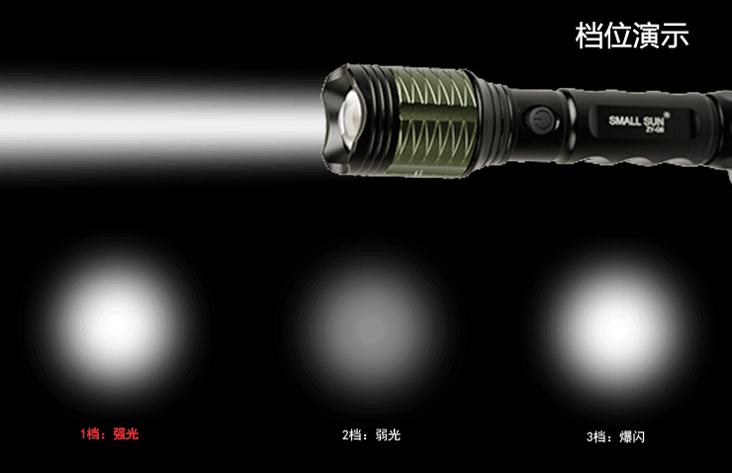

Slide 9
cún con
cun con

Slide 10
en
ên
in
un
m | en
mèn
khèn sen nến nghển chín mịn cún vun
ngọn nến đèn pin cún con

Slide 11
Viết bảng con

Slide 12
03
VIẾT

Slide 13
ĐỌC
04

Slide 14
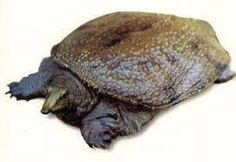
Con gì tên có chữ “ba”
Ăn cua ăn cá, nhìn qua ngỡ rùa?
Con gì quen vẻ già nua
Bốn chân ngắn ngủn, thỏ thua chả ngờ?

Slide 15
NÓI
05

Slide 16
Xin lỗi

